Slide 1
Sangfor 보안 솔루션
제품별 설정 가이드
현대차 감사 대응 | ITAC 보안 점검 항목별 솔루션 매핑
※ 실장비 검증 완료 (2026년 6월)
Berlo Corporation | 2026년 6월 | 실장비 검증 완료

Slide 2
1. 감사 결과 요약
Sangfor 제품별 매핑

Slide 3
감사 항목 → Sangfor 솔루션 매핑 (실장비 검증 완료)
감사 항목 | 보안 영역 | 현재 | Sangfor 솔루션 | 실제 메뉴 경로
③ #3~7 | Anti-Virus/EDR | △/O | Athena EPP v6.0.4EN | Defense > Malware Scan
③ #8~9 | Software Control | X | Athena EPP (Ultimate) | Policies > App Control
⑤ #10~11 | Device Control | X | Athena EPP | Policies > Behavior Control
⑤ #12~13 | DLP | X | IAG v13.0.120 | Activity Audit > Internet Access Audit
② #14~16 | NAC | X | IAG | Endpoint Mgt > Security / Device Connection
① #17~18 | Log Management | X | Cyber Command v3.0.98C | Detection > Logs
① #19~20 | Security Monitoring | X | Cyber Command | Detection > Threats / Anomalies

Slide 4
2. Athena EPP
v6.0.4EN — 안티바이러스 / 앱제어 / 디바이스제어

Slide 5
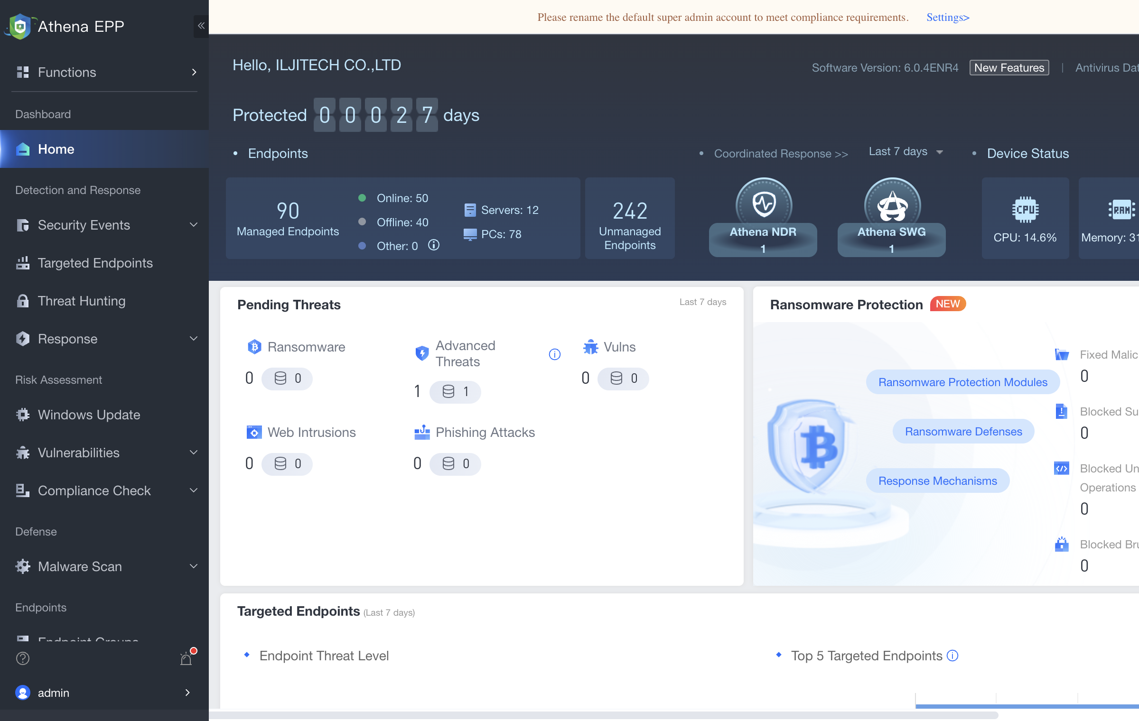
2.1 로그인 및 대시보드
1. https://10.80.1.106 접속 2. 관리자 계정 + CAPTCHA 입력 3. 대시보드에서 에이전트 상태 확인

Slide 6
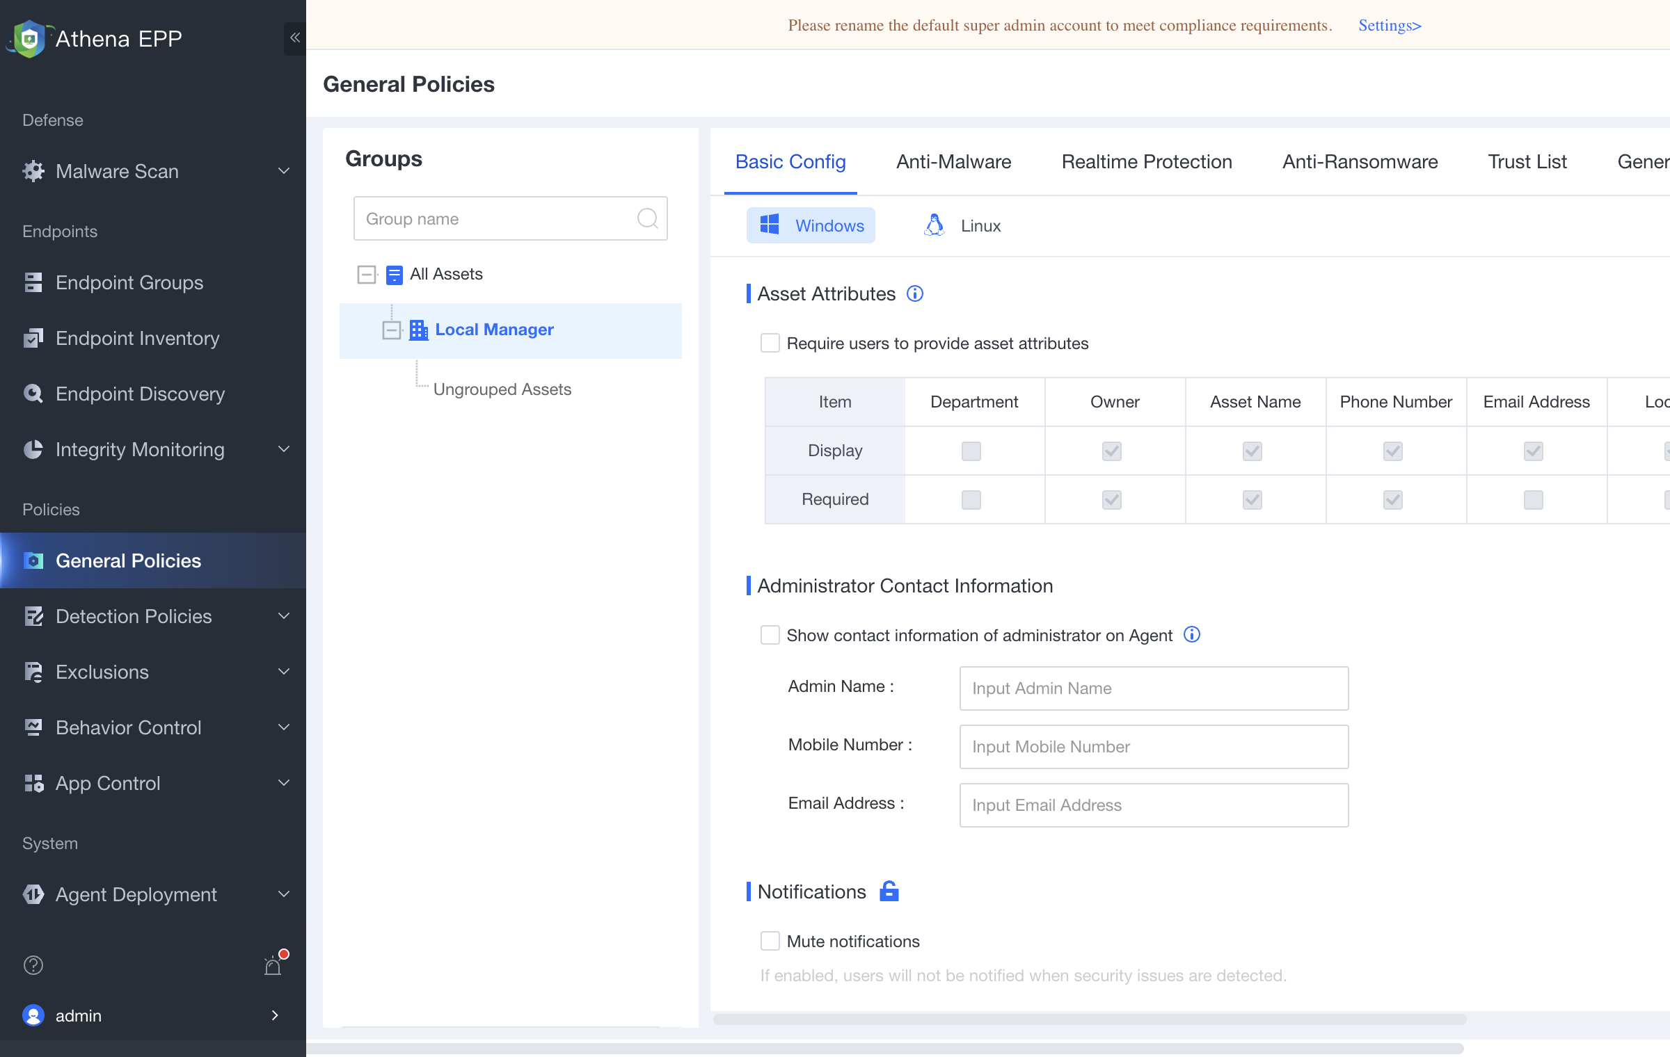
2.2 Application Control (감사 #8~9)
1. Policies > App Control 클릭 2. New 버튼으로 새 블랙리스트 정책 생성 3. 차단할 애플리케이션 선택/검색 4. Apply To: 대상 그룹 지정 5. Action: Block 선택 후 Save
💡 Ultimate Edition 라이센스 필수

Slide 7
3. Cyber Command
v3.0.98C — SIEM / 보안 모니터링 / SOAR

Slide 8
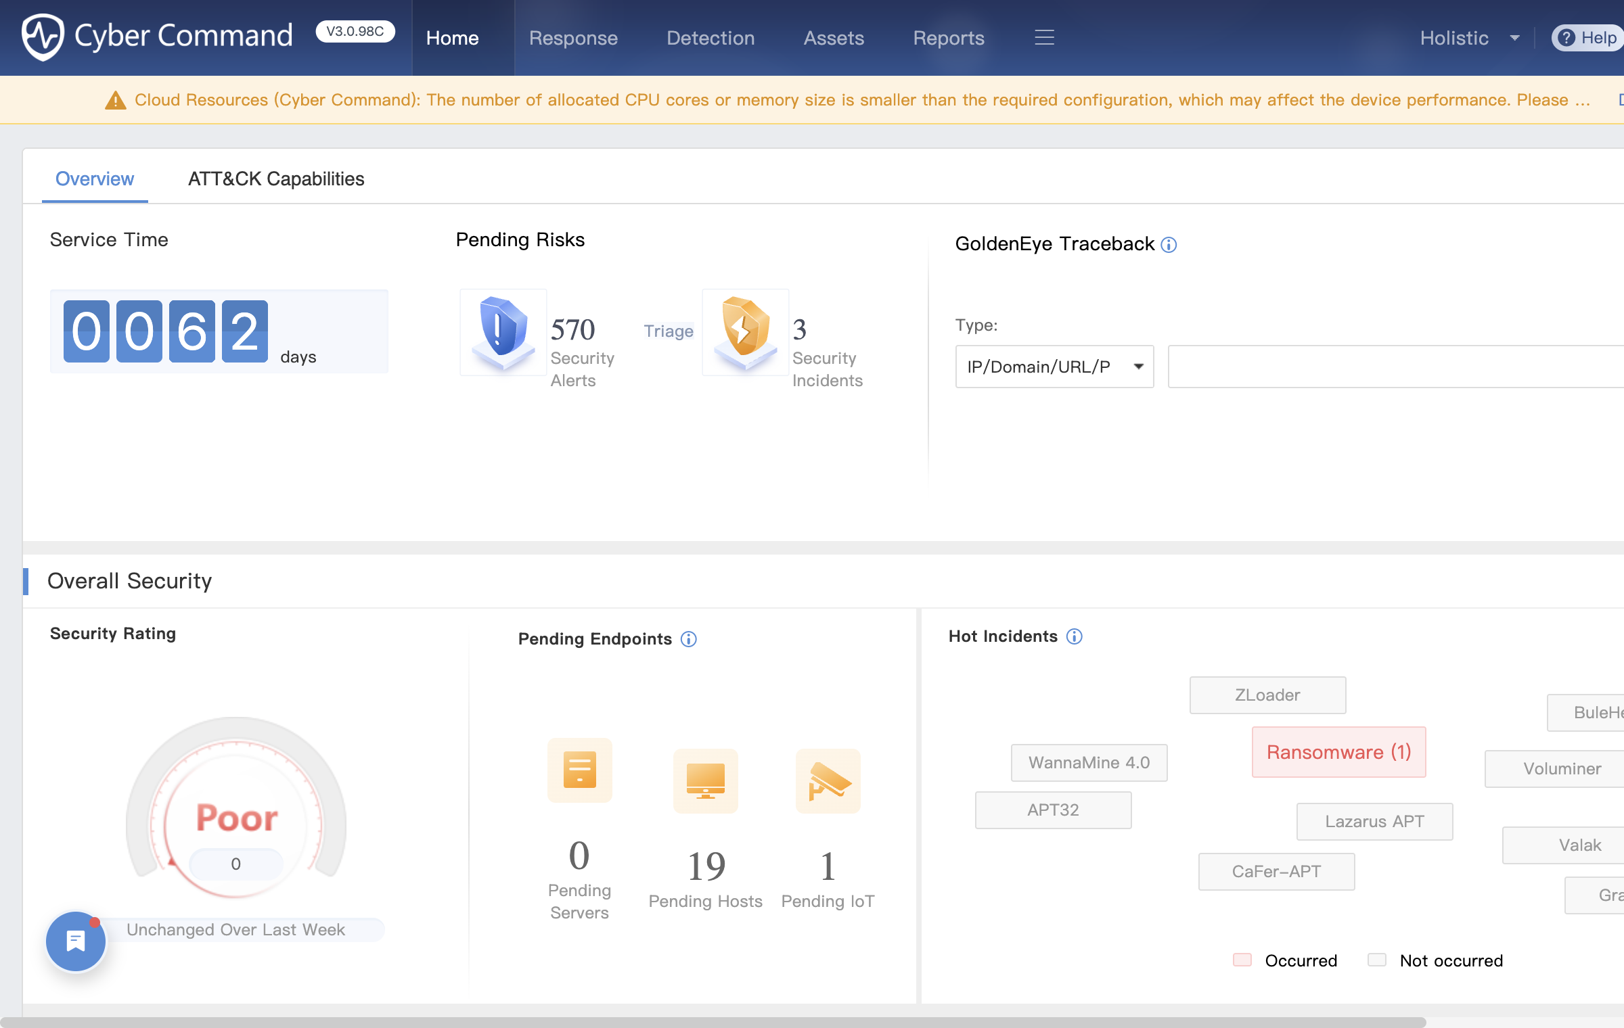
3.1 보안 대시보드 (감사 #19~20)
1. https://10.80.1.107 접속 2. Home > Overview에서 전체 보안 태세 확인 3. ATT&CK Capabilities, Pending Risks 확인

Slide 9
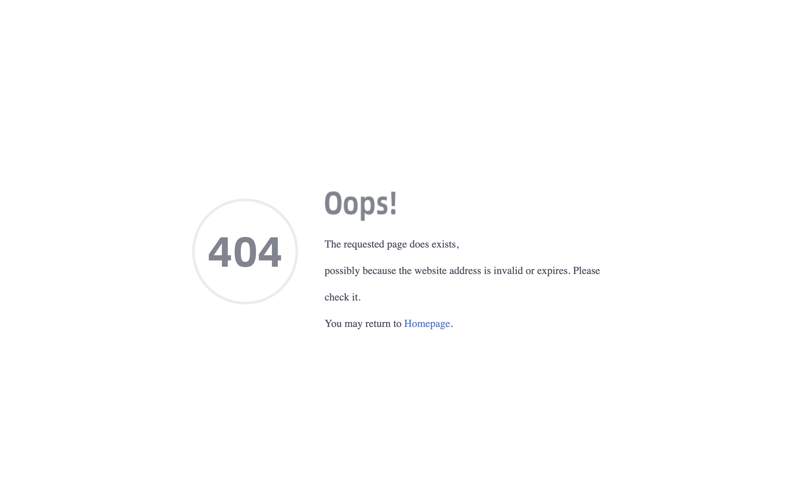
3.2 Detection > Logs (감사 #17~18)
1. Detection > Logs 클릭 2. 모든 보안 솔루션 로그 중앙 관리 3. Export / Code Converter / Open Monitor

Slide 10
3.3 Detection > Threats (보안 알림)
1. Detection > Threats 클릭 2. 심각도별 알림 필터링 3. 각 알림 상세 정보 및 대응 액션

Slide 11
3.4 Detection > Anomalies (UEBA)
1. Detection > Anomalies 클릭 2. AI/ML 기반 이상 행위 탐지 3. 비정상 패턴 확인

Slide 12
3.5 Response (SOAR)
1. Response 클릭 2. 자동 대응 정책 구성 3. 트리거: Threat / Incident 4. 액션: IP 차단, 격리, 스캔

Slide 13
4. IAG
v13.0.120 — DLP / URL 필터링 / NAC

Slide 14
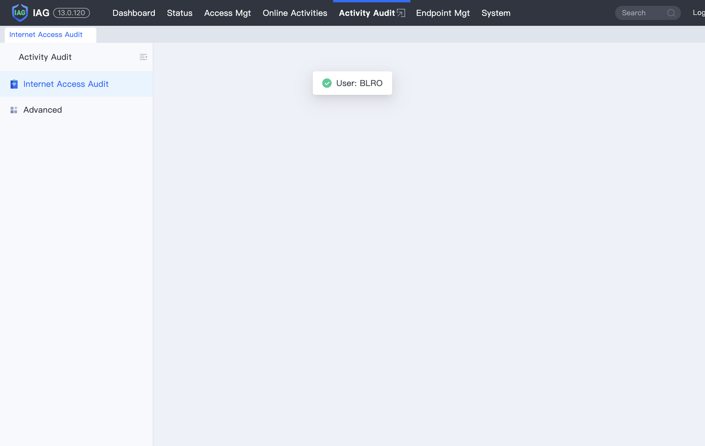
4.1 Activity Audit — DLP (감사 #12~13)
1. Activity Audit > Internet Access Audit 클릭 2. DLP 정책 설정: 파일 유형별 차단 3. 모니터링 채널: Browser, Email, IM, USB 4. 자동 스크린샷 증거 수집
💡 실제 메뉴: Activity Audit > Internet Access Audit

Slide 15
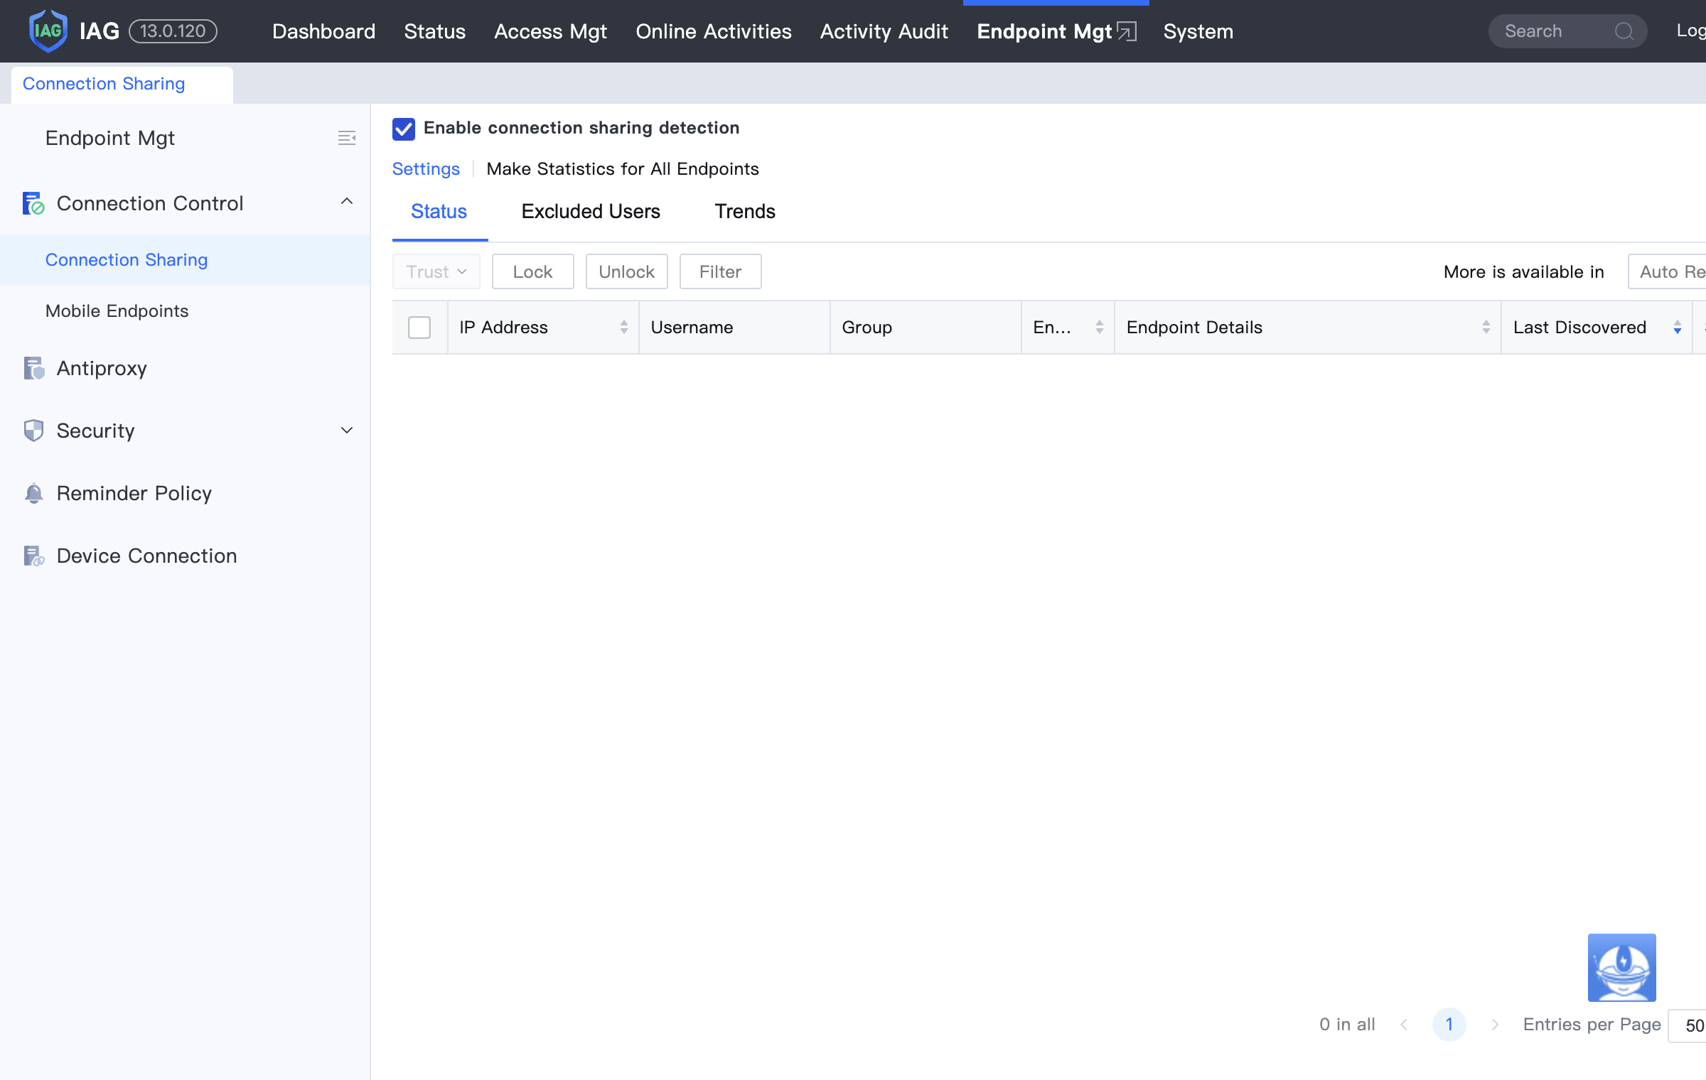
4.2 Endpoint Mgt — NAC (감사 #14~16)
1. Endpoint Mgt 클릭 2. Connection Sharing 감지 활성화 3. Antiproxy / Security / Device Connection 4. 실제 메뉴: Endpoint Mgt > Security
💡 ⚠️ 문서 "Endpoint Check" → 실제 "Endpoint Mgt > Security"

Slide 16
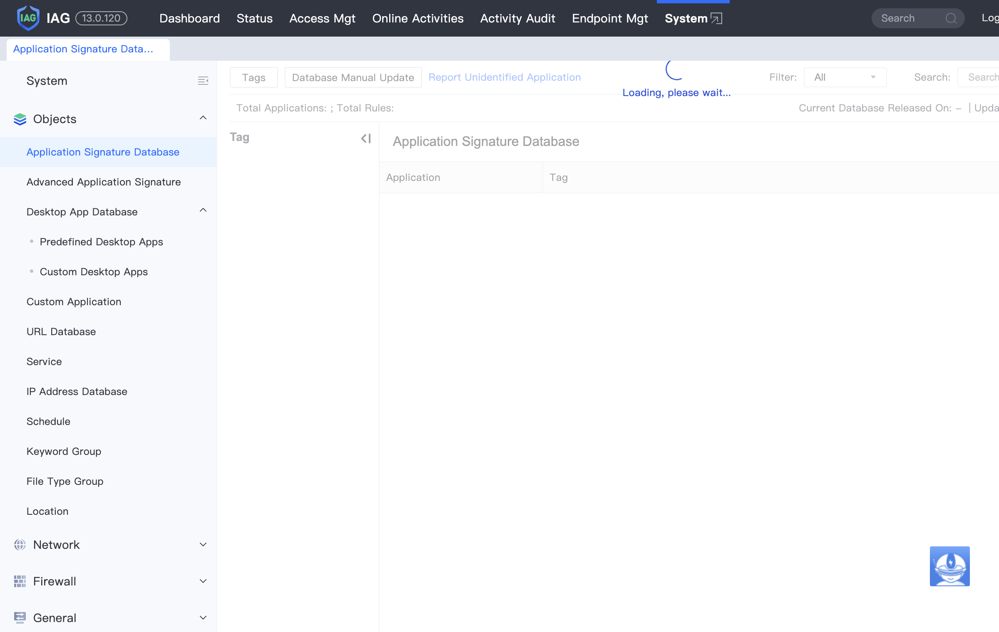
4.3 System — 설정 관리
1. System 클릭 2. Objects: Application Signature Database 3. Network / Firewall / General 4. Syslog: System > General 내 설정
💡 ⚠️ 문서 "Syslog Reporting" → 실제 "System > General"

Slide 17
5. 감사 대응 체크리스트
항목별 대응 상태 확인

Slide 18
감사 항목별 대응 체크리스트 (실장비 검증)
#3 AV 설치
전 에이전트 배포 | EPP
#12 DLP
Activity Audit | IAG
#4 AV 업데이트
자동 업데이트 | EPP
#13 대용량 전송
50MB+ 차단 | IAG
#5 정기 검사
Defense > Malware Scan | EPP
#14 NAC
Endpoint Mgt > Security | IAG
#6 제거 방지
자가 보호 | EPP
#15 보안 프로그램
Endpoint Mgt | IAG
#7 로그 보존
Logs > Data Sync 1년 | EPP+CC
#16 NAC 로그
1년 보존 | IAG+CC
#8 SW 통제
Policies > App Control | EPP
#17 SIEM
Detection > Logs | CC
#9 SW 로그
감사 로그 1년 | EPP+CC
#18 로그 검토
월 1회 | CC
#10 디바이스
Behavior Control | EPP
#19 모니터링
Detection > Threats | CC
#11 디바이스 로그
1년 보존 | EPP+CC
#20 알림
Detection > Anomalies | CC

